Slide 1
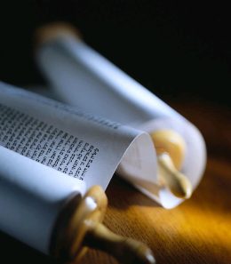
Hosea
dr. Raymond R. Hausoul

Slide 2
De kleine profeten
Voor de ballingschap
Na de ballingschap
Corruptie in
de schepping
Oordeel over de schepping
Vernieuwing van de schepping
Hosea
Joël
Amos
Obadja
Jona
Micha
Nahum
Habakuk
Sefanja
Haggaï
Zacharia
Maleachi
Amos
Micha
Hosea
Joël
Obadja
Jona
Nahum
Habakuk
Sefanja
Haggaï
Zacharia
Maleachi

Slide 3
Opbouw van Hosea
Gods liefde (1:1-2:3)
Hosea en Gomer als type van Israëls ontrouw
(1:2-9)
Gods belofte van herstel (2:1-3)
Aanklacht (2:4-25)
Israëls straf voor de ontrouw
(2:4-15)
Gods belofte van herstel (2:16-25)
Gods geduld en Israëls herstel
(3:1-5)
Rechtszaak
(4:1-6:6)
Gods rechtszaak tegen Israël
(4:1-19)
Israëls leiders verantwoordelijk
(5:1-7)
Alarm! Kom tot bekering!
(5:8-6:6)
Oordeel
(6:7-11:11)
Klacht en oordeel
(6:7-11a)
Israëls boetelied
(6:11b-7:16)
Je oogst wat je zaait
(8:1-14)
Terug naar Egypte
(9:1-17)
Oordeel
(10:1-15)
Gods liefde
(11:1-7)
Gods ontferming
(11:8-11)
Toekomst
(12:1-14:9)
Jakob als voorbeeld
(12:1-15)
Israëls kwaad
(13:1-14:1)
Omkeer en redding
(14:2-8)
Slotwoord (14:9-10)
Opschrift
(1:1)

Slide 4
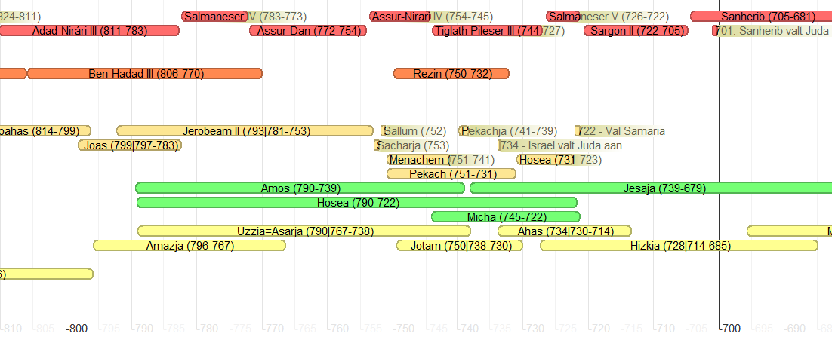

Slide 5
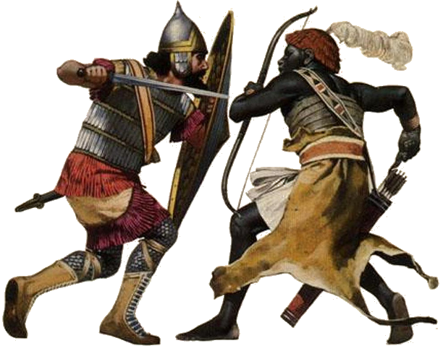
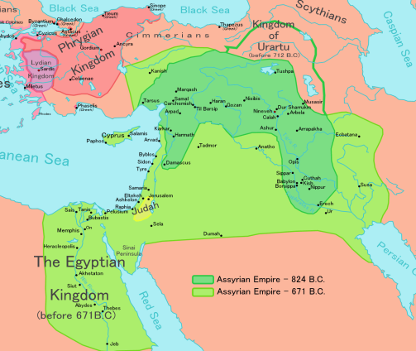
Het Assyrische rijk
Oud-Assyrische rijk
(1950–1365)
Midden-Assyrische rijk
(1365–935)
Nieuw-Assyrisch rijk
(935–605)

Slide 6
Tiglat-Pileser III (745–727)
Salmaneser V (726–722)
Sargon II (721–705)
Na verloop van tijd ontdekte Salmanassar dat Hosea tegen hem samenspande en afgezanten had gestuurd naar koning So van Egypte. Ook verzuimde hij de jaarlijkse schatting af te dragen. Daarom liet de koning van Assyrië Hosea in de boeien slaan en in de gevangenis opsluiten. Hij viel het land binnen, trok op tegen Samaria en belegerde de stad drie jaar lang. In het negende regeringsjaar van Hosea nam de koning van Assyrië Samaria in. Hij voerde de Israëlieten als ballingen mee naar Assyrië (2Kn17:4-6a).
Achaz stuurde gezanten naar koning Tiglatpileser van Assyrië, met de boodschap: “Ik ben uw dienaar en uw zoon. Trek op en verlos mij uit de greep van de koning van Aram en de koning van Israël, die zich tegen mij hebben gekeerd.” Hij zette zijn verzoek kracht bij door het goud en zilver uit de tempel van Jahweh en de schatkamers van het koninklijk paleis aan de koning van Assyrië te laten overhandigen. De koning van Assyrië gaf gehoor aan Achaz’ verzoek (2Kn16:7-9a).
Ik belegerde en overwon Samaria en nam 27.290 inwoners mee als buit. Uit hun vormde ik een arbeiders voor vijftig wagens en liet de overige inwoners actief in hun sociale posities. Tevens stelde ik een van mijn officieren over hen aan en legde ik hun de belasting die ook de vorige koning diende te betalen (Pritchard 1969, 284–285).

Slide 7
Relaties met Assyrië
1: Je vrijwillig onderwerpen, belasting betalen en je staatsvrijheid behouden
2: Worden overmeesterd, belasting betalen en een marionettestaat zijn
3: Worden overmeesterd, belasting betalen en een staat onder Assyrische regeerders zijn.

